Slide 1




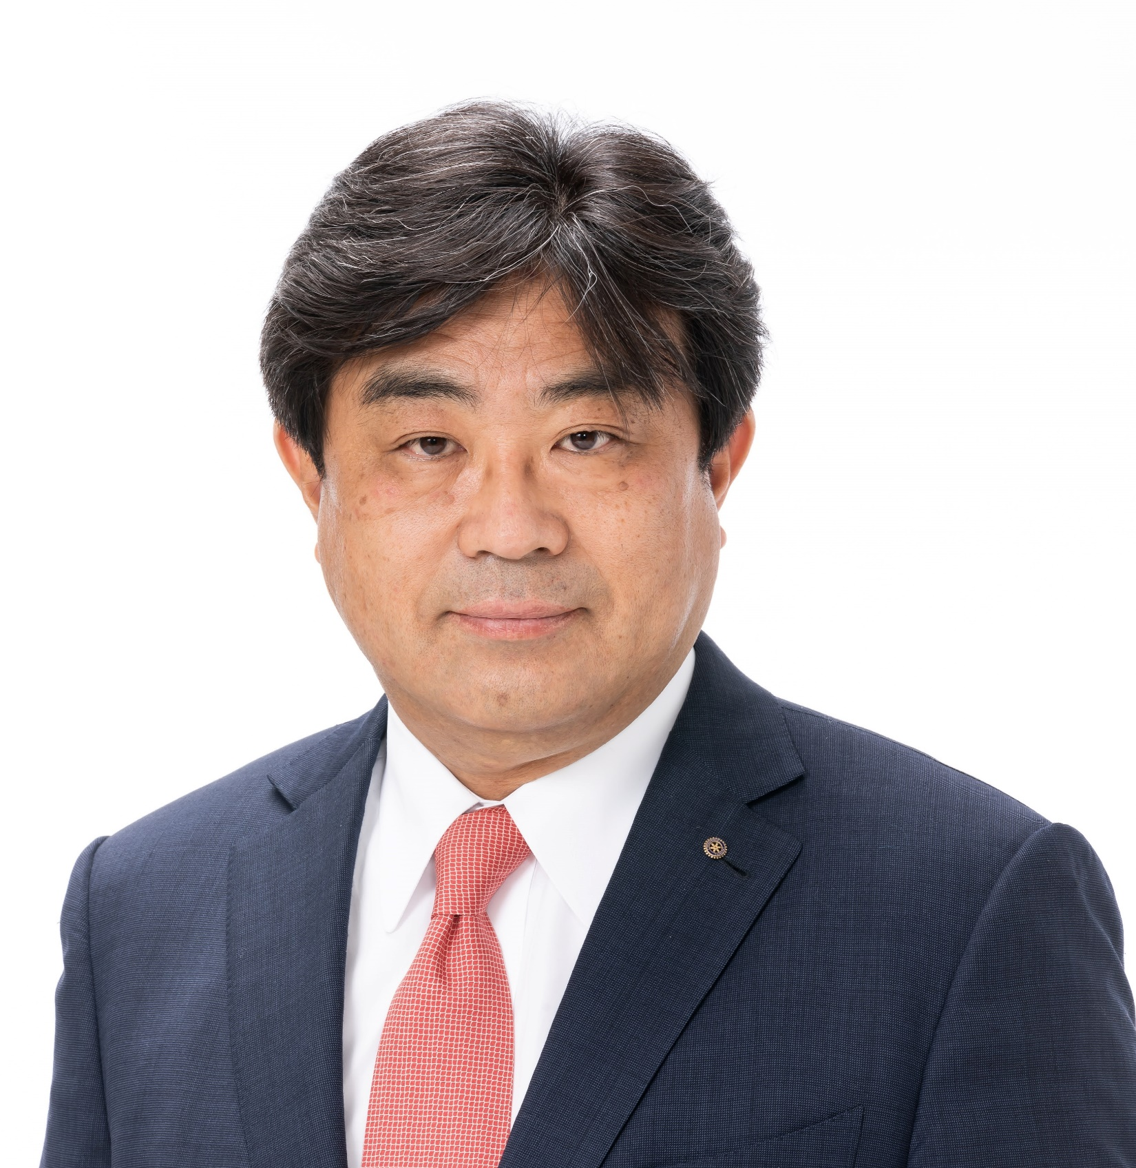
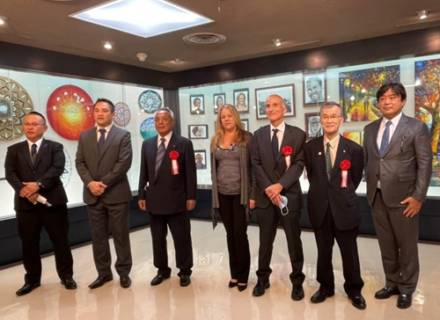


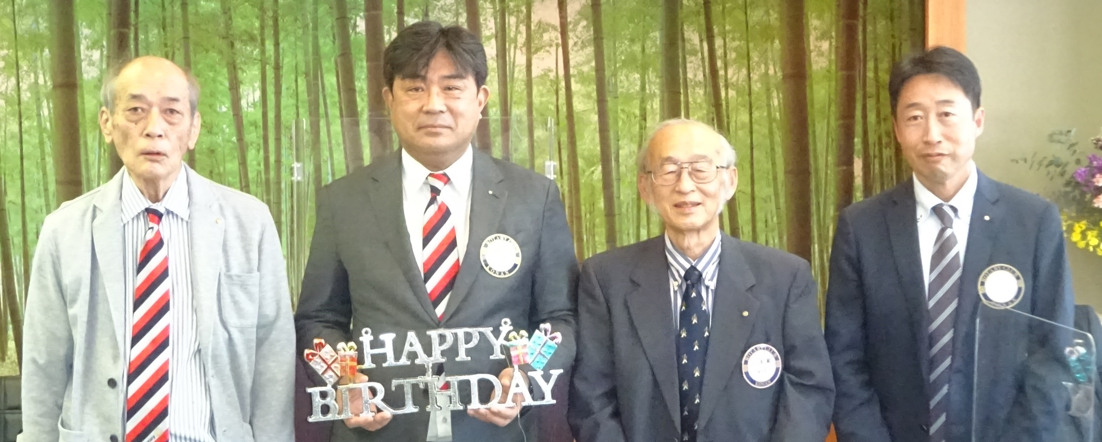
ＤＩＳＴＲＩＣ ２６５０ ＫＯＮＡＮ ＲＯＴＡＲＹ ＣＬＵＢ ２０21-２０２2 ＷＥＥＫＲＹ ＢＵＬＬＥＴＩＮ
３４
国際ロータリー
2022-23年度会長
ジェニファーE.ジョーンズ
国際ロータリー第2650地区
2022-23年度ガバナー
尾賀康裕
～クラブテーマ～
「地域の人々と共に考え行動する
ロータリー」
2022年11月17日
第34期 第13回
通算1499回例会
12:30 開会点鐘
奉仕の理想
お客様紹介
幹事報告
委員会同好会報告
情報集会報告会
13:10 ニコニコ報告
出席報告
閉会点鐘
● 例会プログラム
【創立】1989年6月8日【認証】1989年6月26日 【例会】毎週木曜日12:30～13:30 【会場】やまりゅう Tel (0748)72-0137 Fax (0748)72-2870 【事務所】滋賀県湖南市中央5丁目62番地 Tel (0748)72-5577 Fax (0748)72-5588 mail: konan-rc@mx.bw.dream.jp 【姉妹クラブ】台北府門扶輪社
次回例会 11/24 1500回例会 ＩＭフォーラム
会長の時間
領事館のルイス･アボッチ･ガウビョン総領事をお迎えして、ブラジルとの交流に尽力された功績をたたえ感謝の盾が贈呈されました。私もサプライズでお邪魔してお宝頂戴に預かりました。詳細は画像にてご紹介させていただきたいと思います。
今日は先日開催いたしました情報集会の報告会
となります。3つのテーマについてメンバーの
皆さんから多くのご意見を賜りましたので、
今後のWithコロナの例会運営に良い効果をも
たらせるよう参考にしてまいりたいと考えて
おりますので、引き続きご協力の程宜しくお
願いいたします。
さて、今日の会長の時間では11月の1日から9日まで開催されていましたイベントFOCUS BRASIL JAPAN 2022をご紹介したいと思います。このイベントの開催には当会の上森秀夫会員が開催の向けて関り尽力しておられた様子などをご紹介したいと思います。
まず概要は
■ 2022年11月1日（木）FOCUS BRASIL JAPAN 1 日目 「FOCUS BRASIL JAPAN・EXPOART 美術展開会式 in 東京」 会場：駐日ブラジル大使館
■ 2022 年11月2日（金）FOCUS BRASIL JAPAN 2 日目 「EXPOART 美術展開会式・カクテルパーティーin 滋賀」 会場：甲西文化ホール（湖南市）
■ 2022 年11月5日（土）FOCUS BRASIL JAPAN 3 日目 「教育フォーラム・アートワークショップ in 滋賀」 会場：甲西文化ホール（湖南市） 「FOCUS BRASIL BUSINESS AWARD in 滋賀」 会場：ミシガンクルーズ（大津港） ■ 2022年10月18日〜11月9 日「EXPOART 美術展開催」 会場：駐日ブラジル大使館、甲西文化ホール と内容も盛り沢山、まず１日展覧会場のブラジル大使館会場では、あの偉大なるサッカーのジーコさんを招待しレセプションを開き、翌２日には場所を湖南市に移して「EXPOART 美術展会場の甲西文化ホールでは「開会式＆カクテルパーティーin滋賀」が開催され総勢180名が集いました。当会からも湖南市工業会会長でもあります園田英次PPそして私も湖南ロータリークラブ会長として顔を出させていただきました。セレモニーでは、生田市長と園田PPに、名古屋ブラジル総
幹事報告
幹事 田中憲司
本日例会は、情報集会報告会です。
次回例会は１1月２４日、ＩＭフォーラムです。
次回例会は通算1500回例会です。皆様、100％出席をよろしくお願いします。
次回例会終了後やまりゅうにて、ＩＭのリハーサルと冊子の封入作業を行います。
１２月１５日はクリスマス例会として、ボストンプラザにて夜例会を予定しております。
１１月会員婦人誕生祝
尾賀康裕ガバナー公式訪問
● 第３４期理事役員
会長 小森茂樹
直前会長 近藤和彦
会長ｴﾚｸﾄ 野村哲哉
副会長 平松隆一
幹事 田中憲司
会計 川合均
会員増強 山本忠志
会場監督 林善彦
会員組織広報 園田英次
親睦 梅中幸治
IM実行委員長 甲斐切稔
奉仕ﾌﾟﾛｼﾞｪｸﾄ 上西宗市
職業奉仕 髙畑学
社会奉仕 木元博信
国際奉仕 武田正大
青少年奉仕 西田浩也

Slide 2
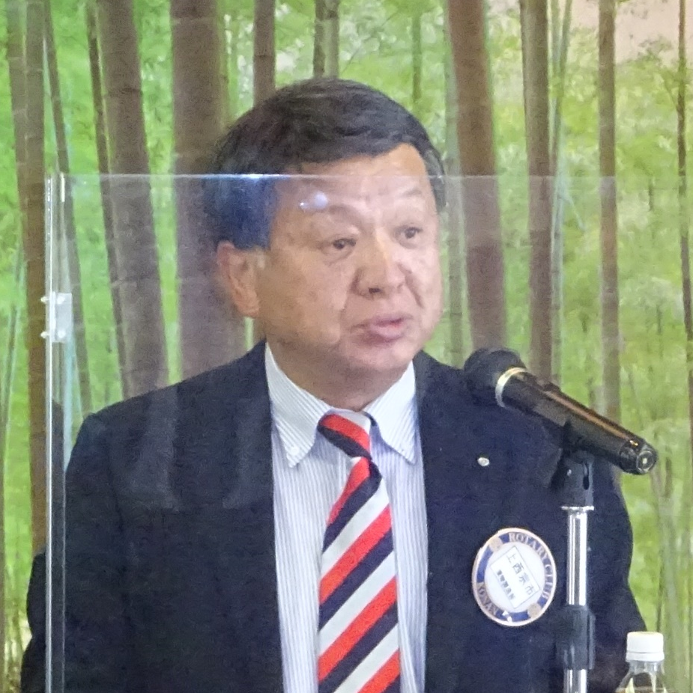
四つのテスト ①真実かどうか ②みんなに公平か ③好意と友情を深めるか ④みんなのためになるかどうか
卓話
ニコニコ
上西宗市会委員
創業86年漬物製造販売やまじょうの三代目。東京農
業大学では4年間応援団に所属し、箱根駅伝の応援も
していました。厳しい経験もしましたが、その頃に
培った粘り強さが商売をする上でいきているのだと
感じています。卒業後は父が病弱でしたので1年間で
はありましたが、東京の得意先で修業を致しました。
東京での5年間は私にとってかけがえないものになりました。
会社に戻った14年後、父が63歳私は38歳の時にやまじょうの基礎を築いた父が亡くなり社長に就任しました。私が仕事をはじめて45年、徐々に量販店主体の製造メーカーになり、現在は卸売りが8割を占め、2割は小売販売をしています。量販店への製造販売が主体では競争が激しくなりましたので、製造メーカーから直売店にと一歩踏み出したのが14年前です。「10年かけて県内に5店舗、売上げは全体の3割」を目標にしました。工場横に本店を構え、12年前には近江八幡店、10年前には彦根店（店舗内に前味噌漬けの武宗本店、2階にやまじょう茶寮）、4年前には長浜店を開店しました。現在は4店舗、売上げ2割と目標まであと一歩のところまできましたが、残念ながらコロナの影響を受けた次第です。
たかが漬物ではありますが、良い野菜があり、良い漬物になります。野菜の持っている形・色・味・風味・食感を活かせるよう、原料によって切り方・塩加減・押し加減や時間にも注意をはらっています。たとえば千枚漬けではカブをスライスし、大樽に一段一段並べ塩を振り順番に漬けます。「これを上下漬けかえると良いものができる」と京都の大安様から教えて頂いたことを今も守り続けております。
近江伝統野菜には14品種あり、その一つが『下田なす』でやまじょうの代表商品です。他にも半数くらいの伝統野菜は漬物にしていますが、原料の調達が難しいのが現状です。ですが貴重な近江伝統野菜を守るため、漬物にして大切に守っていきたいと考えております。下田なすを商品にして20年、15年前には自社農園で作り始めました。社員が苗から育てれば野菜生産者の苦労も分かりますし、いい製品を作り販売することにつながると考えました。自社農園と契約農家を含め全体では20反、約8,000本の苗を植え育てることで最大で80トンの収穫量になります。下田なすを漬物にしているのはやまじょうしかありませんので、これからも美味しい漬物をつくり皆様にお届けしたいと思っております。また、日野菜は近江伝統野菜の中でも一番有名でもあり、日野菜漬は小売りでは秋冬の人気商品です。以前やまじょうでは日野菜の桜漬けが看板商品でしたが、今では姿付けがよく売れるようになりました。
もともと味噌屋でしたので小売りを始めたのをきっかけに、野菜の味噌漬にも力を入れてきました。地元の農協関係者が作っていた善水寺味噌が作れなくなり、市からの要請を受けました。そのつながりで市内の学校給食の味噌も10年前から納めています。そこから、野菜以外の味噌漬をはじめ、中でもクリームチーズの味噌漬が人気で彦根店と長浜店の看板商品になっています。
地域の特長を活かした店舗作りを心がけており、本店では下田焼や藍染めを使用、近江八幡店では八幡瓦、彦根店は武家屋敷、長浜店は和洋折衷のイメージにしています。また、本店ではスタンダードな商品を、その他に各店舗で赤こんにゃくや赤かぶや近江牛などの地域の特産品を使った商品を販売しております。
和食がユネスコの無形文化遺産に認定されました。一汁三菜の中には漬物も含まれています。日本食文化を豊かにするためにも、1,300年続く伝統食である漬物を絶やすことなく発展させることは使命だと思っております。そして日野菜や下田なすを中心に近江漬物を今以上に誇れるブランドにしていきたいとも考えています。野菜の漬物を基本にしながらも、肉や魚やチーズなどさらに美味しい味噌漬になる様にチャレンジしていきたいと思います。最近では、徳志満様のローストビーフをやまじょうのニンニク風味味噌たれに漬けた美味しい商品が仕上がりました。お一人お一人に美味しいと言って頂ける漬物作りに精進して参りますので、今後ともご愛顧頂きますようどうぞよろしくお願いします。
ガバナー杯野球大会
情報集会
クラブ協議会
９月会員婦人誕生祝
● 出席報告
● 例会変更

